Slide 1


Spotify
Music App
Âm Nhạc Theo Phong
Cách Của Riêng Bạn
Demo By: Chung Nguyen Khoi

Slide 2


Upgrade
Ronney JR
About Me
Introduction
About App
About Me
Kế Hoạch Phát Triển
Demo
Ưu Nhược Điểm
Tên: Chung Nguyên Khôi
Tuổi: 12
Trường: THCS Lý Thánh Tông, Trường Công Nghệ Mindx
Sở Thích: Làm Game, Chơi Bóng Đá, Học Toán, Chơi Game,….
Phát Triển Tương Lai

Slide 3
Upgrade
Ronney JR
About Me
About App
About App
Kế Hoạch Phát Triển
Đây là một ứng dụng nghe nhạc trực tuyến, cho phép người dùng truy cập hàng triệu bài hát từ các nghệ sĩ trên khắp thế giới. Với giao diện thân thiện và tính năng cá nhân hóa cao, Spotify cung cấp danh sách phát được đề xuất theo các bài nhạc thịnh hành.
Demo
Ưu Nhược Điểm
Phát Triển Tương Lai

Slide 4
Upgrade
Ronney JR
About Me
Kế Hoạch Phát Triển
About App
Tuần 4:
Làm thêm slide, làm thêm vài chức năng cho app
Tuần 3:
Chạy được nhạc, dùng được các chức năng
Tuần 2:
Ghi code cho các chức năng và các bài hát
Tuần 1:
Làm giao diện cho app và những bài hát
Tuần 5:
Hoàn thành sản phẩm và bắt đầu Demo thử
Kế Hoạch Phát Triển
Demo
Ưu Nhược Điểm
Phát Triển Tương Lai

Slide 5



Upgrade
Ronney JR
About Me
About App
Demo
Mời Các Bạn Và Thầy Cô
Xem Qua App Của Em
Kế Hoạch Phát Triển
Demo
Ưu Nhược Điểm
Phát Triển Tương Lai

Slide 6
Upgrade
Ronney JR
About Me
Ưu Nhược Điểm
About App
Kế Hoạch Phát Triển
Điểm Mạnh
Giao diện thân thiện, dễ nhìn
Nghe nhạc mọi lúc, mọi nơi
Thư viện âm nhạc phong phú
Chất lượng âm thanh cao
Dễ sử dụng
Điểm Yếu
Tốn dung lượng để dự trữ nhạc
Không hỗ trợ mọi thiết bị
Chưa có chế độ premium
Ít các chức năng sử dụng
Demo
Ưu Nhược Điểm
Phát Triển Tương Lai

Slide 7



Upgrade
Ronney JR
Phát Triển Tương Lai
About Me
About App
Kế Hoạch Phát Triển
Demo
Goal 1
Thêm nhiều các chức năng đa dạng để cho người dùng được sử
dụng
Goal 2
Gợi ý bài nhạc theo phong cách của
mình
Goal 3
Hỗ trợ cho mọi thiết bị, nền tảng
Ưu Nhược Điểm
Phát Triển Tương Lai

Slide 8


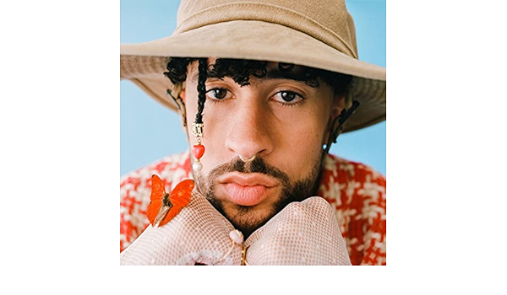



Câu Hỏi Và Trả Lời
Top Artists
Top Songs
Arijit Singh
Pritam
Yasser Desai
KK
Shreya Ghoshal
shut up
Didaar (Stand...)
Throwaway (wit...
Jiya Dhadak Dh..."
Dandelions
Total Minutes Listened
Top Genre
16,815
Hip Hop
Spotify
SPOTIFY.COM / WRAPPED
Despacito
Luis Fonsi, Daddy Yankee
0:23
-3:25

Slide 9
Cảm ơn
Thầy Cô Và Các Bạn
Đã Lắng Nghe Bài
Thuyết Trình Của Em
Despacito
Luis Fonsi, Daddy Yankee
0:23
-3:25

